Slide 1
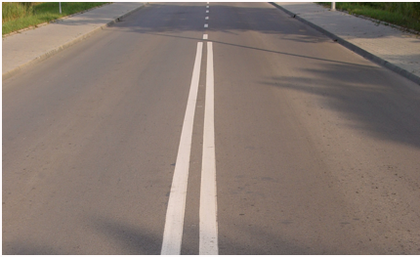
LIKOVNI ELEMENT
CRTA (LINIJA)
Nives Miljuš, III. osnovna škola Bjelovar, Bjelovar

Slide 2
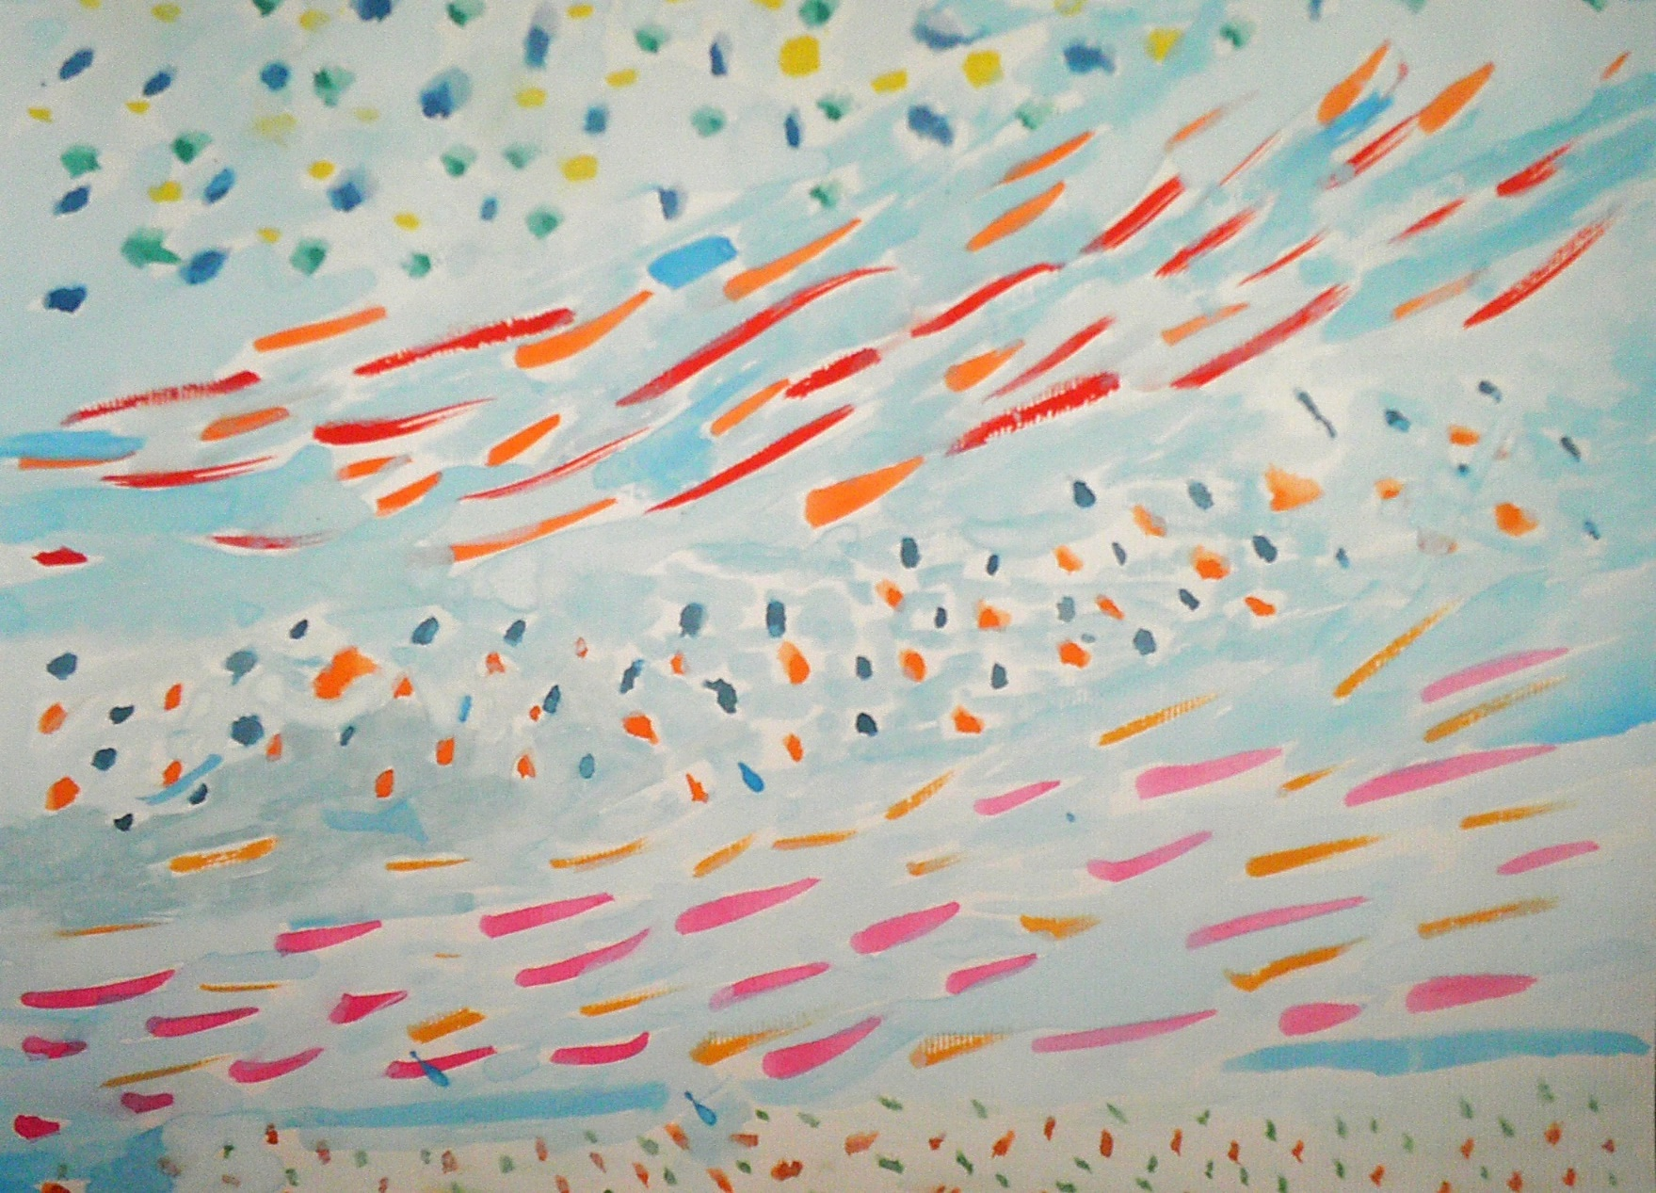
Što je crta?

Slide 3
Skup točaka u ravnini
Trag koji nastaje kretanjem točke
. . . . . . .
.................
. . . . . . . . . . . . . . . . . .
………………………..
…………………………………..
………………………………………………….

Slide 4
Crta kao trag kretanja

Slide 5
Crte kao trag kretanja

Slide 6
Crte kao trag kretanja

Slide 7
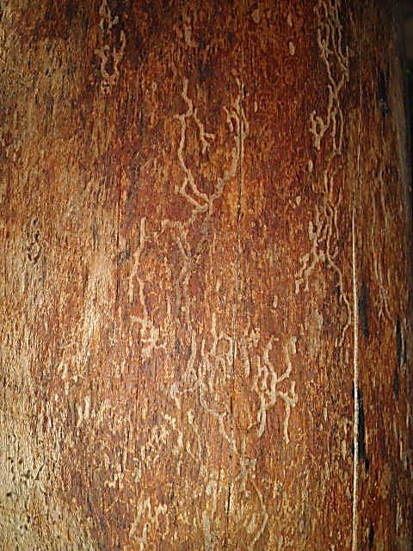
Crte kao trag kretanja

Slide 8
Promotri fotografiju! Kakve crte možeš uočiti?

Slide 9
Crte po toku
Ravne
Zakrivljene
Otvorene
Zatvorene

Slide 10
Po čemu se razlikuju ove crte?

Slide 11
Crte po karakteru
tanke
debele
kratke
dugačke
isprekidane
izlomljene
svijetle
tamne

Slide 12
Koje crte po karakteru prepoznaješ na fotografiji?

Slide 13
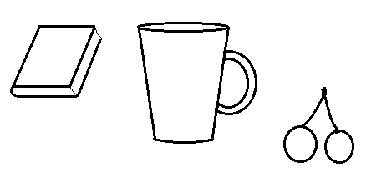
Što vidiš?

Slide 14
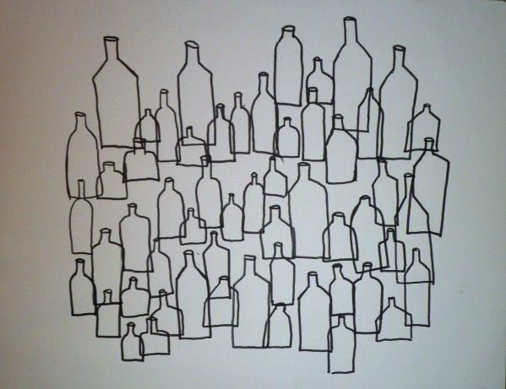
Obrisne ili konturne crte
- Crte koje opisuju neki oblik izvana
- Rub predmeta ili lika
Ivona Miklobušec,4.r.

Slide 15
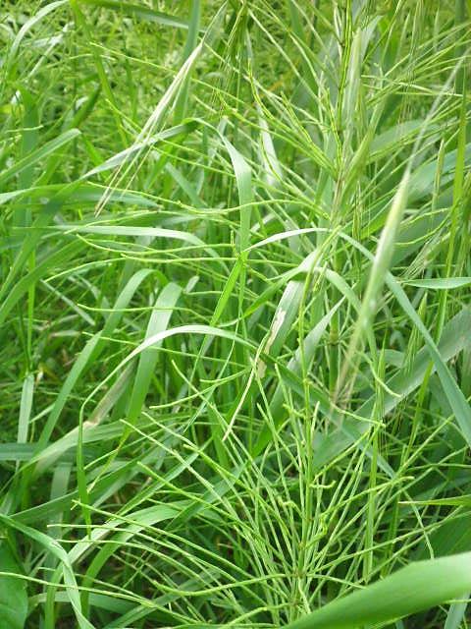
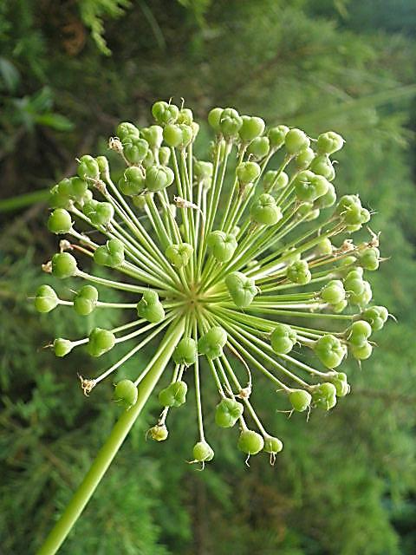
Što vidiš?

Slide 16
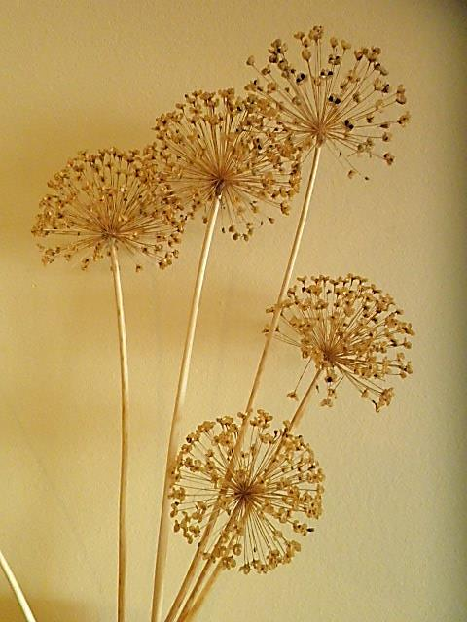
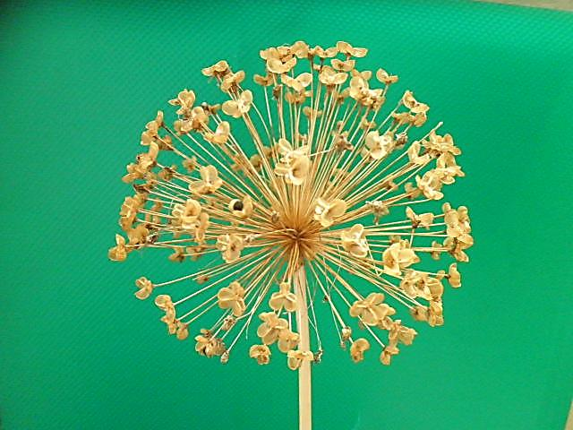
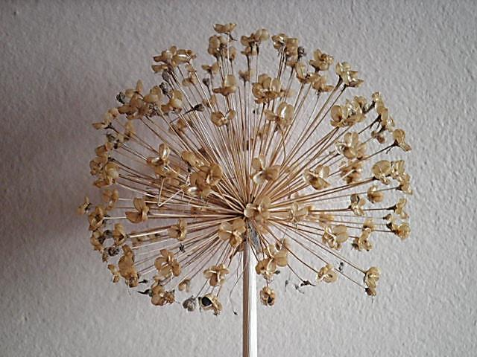
Kojim bi crtama mogla/mogao ovo nacrtati?

Slide 17
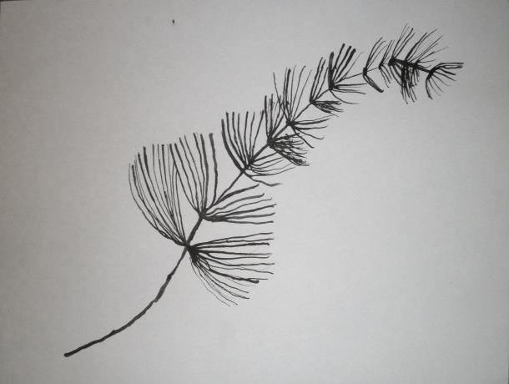
Gradbene ili strukturne crte
- Crte koje grade neki oblik iznutra dodavanjem
- Nema obrisne crte
Lana Radmanović, 4.r.

Slide 18
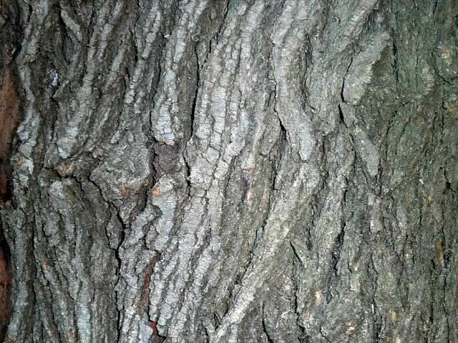
Kakva je ova površina?

Slide 19
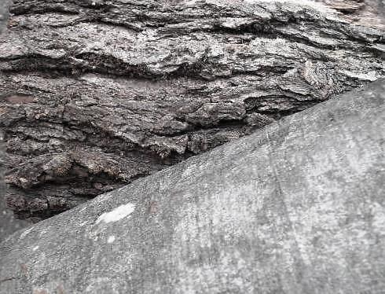
Kakve su površine?

Slide 20
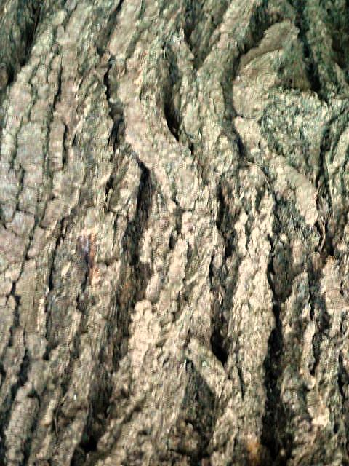
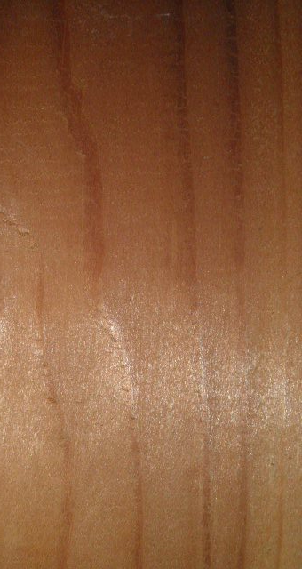
Kakvim biste crtama prikazali hrapavu, a kakvima glatku površinu?

Slide 21
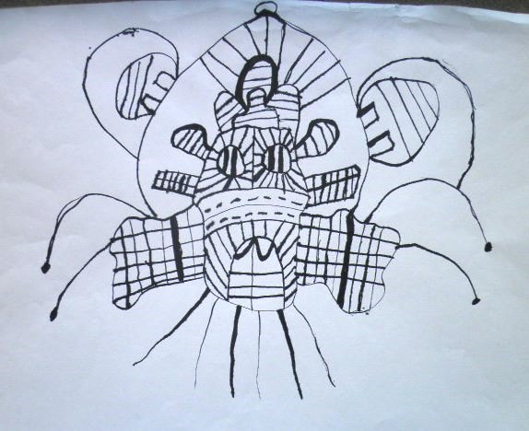
Teksturne crte
Tekstura označava kakva je površina pod prstima
- glatka, hrapava, oštra, meka, gušća, rjeđa (osjećamo ju dodirom)
Crtačka tekstura – točkom i crtom ispunjavamo plohu koju zatvara obrisna crta
Antonio Ćosić, 4.r.

Slide 22
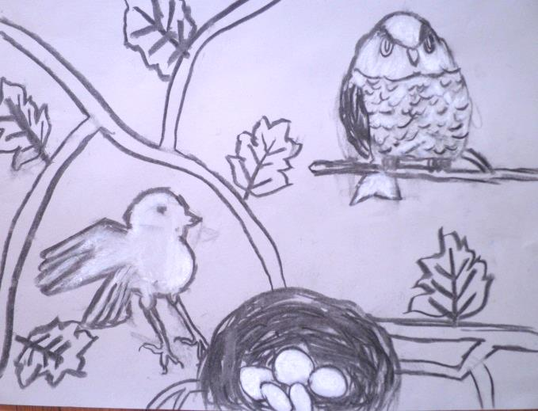
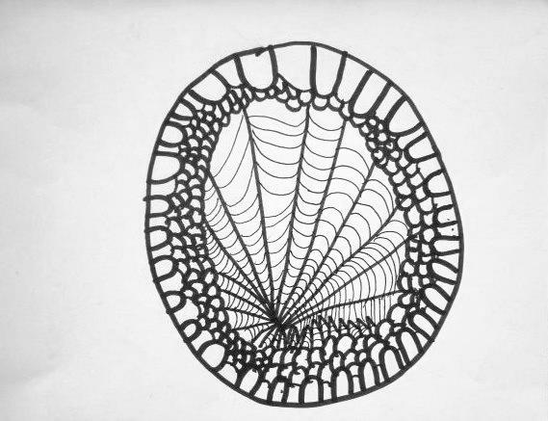
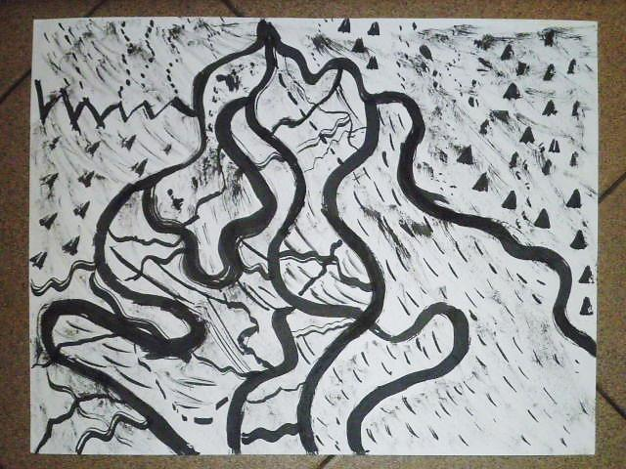
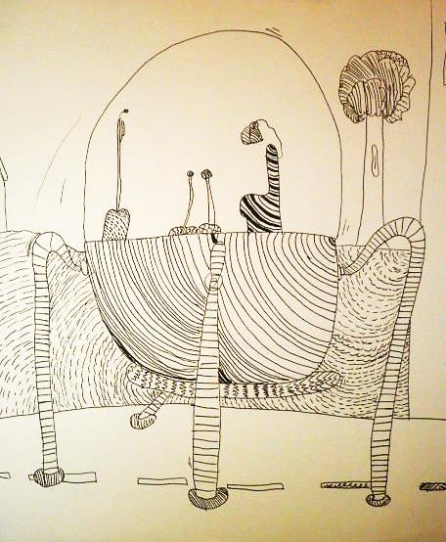
Crtačke teksture
se razlikuju ovisno o likovno-tehničkom sredstvu i likovnoj tehnici
- Ovise i o crtaču – pritisku ruke na papir
Karla Bertić3.r.
Luciano Grine,1.r.
Bruno Taritaš,3.r.
Karla Glazer,3.r.

Slide 23
Crte prema značenju označavaju mirovanje ili gibanje
Obrisne ili konturne crte
Gradbene ili strukturne crte
Teksturne crte

Slide 24
PONOVIMO!
CRTE
Crte po toku
Crte prema značenju
Crte po karakteru
ravne
zakrivljene
otvorene
zatvorene
tanke
debele
dugačke
kratke
isprekidane
izlomljene
prozirne
guste
jednolične
nejednolične
obrisne ili konturne
gradbene ili strukturne
teksturne

Slide 25
DJEČJI LIKOVNI RADOVI
Likovni radovi učenika 1.- 4. razreda
III. osnovne škole Bjelovar

Slide 26
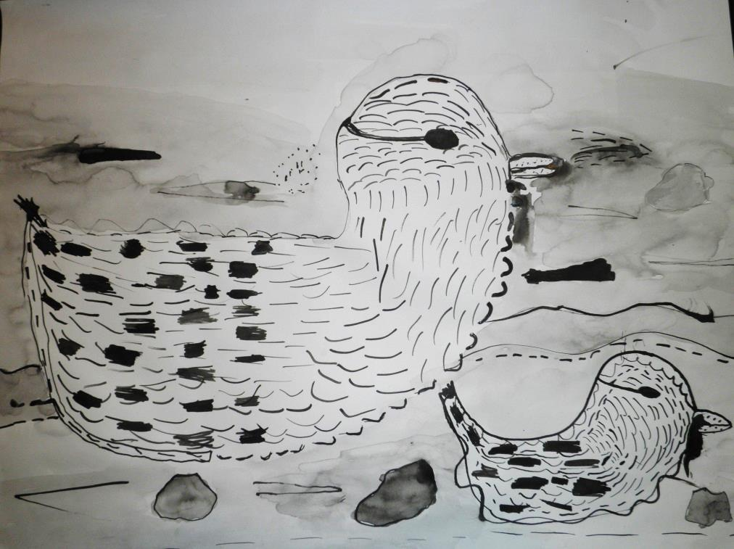
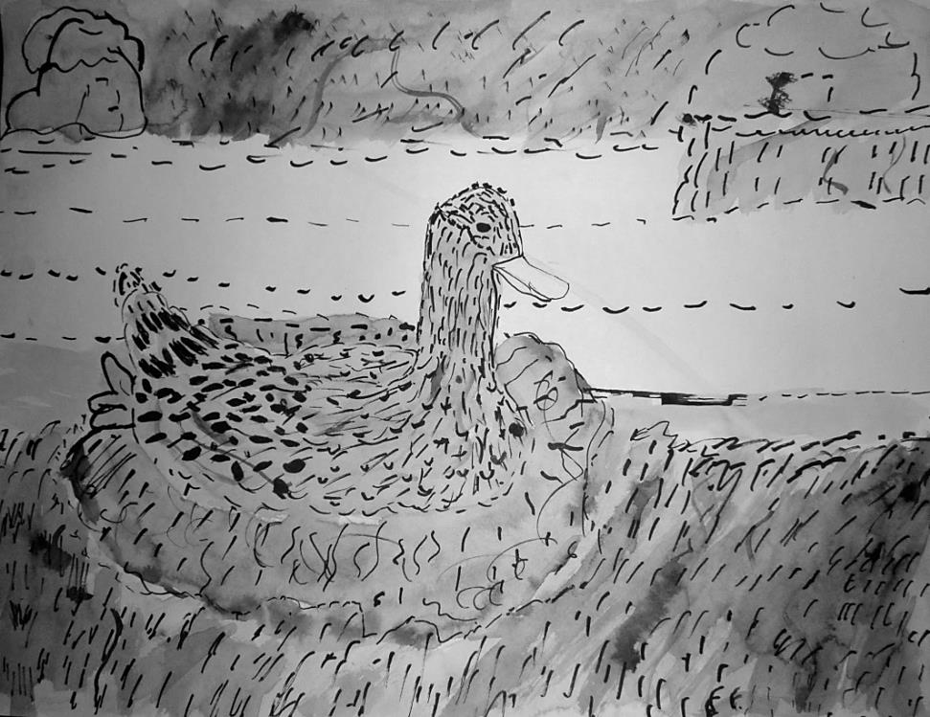
Na crtežima uoči crte o kojima smo govorili
Petra Zdunaić, 3.r.
Mihaela Večenaj,3.r.

Slide 27
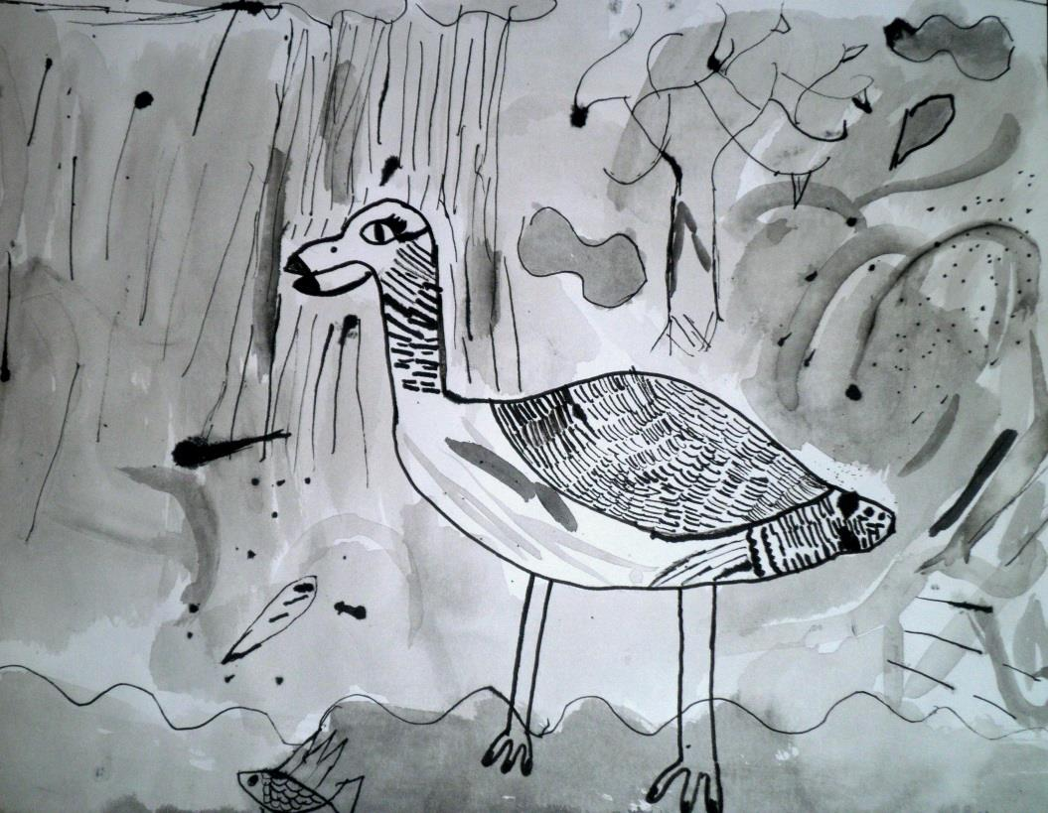
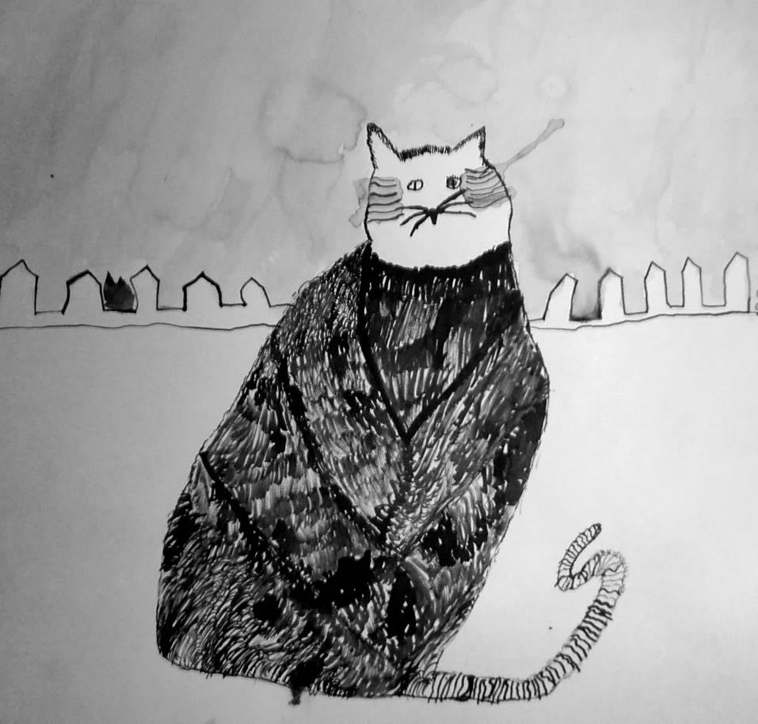
Sara Djonaj,3.r.
Sara Kravaica, 3.r.

Slide 28
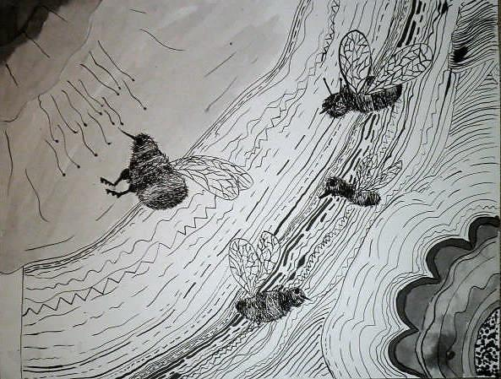
Karla Glazer, 4.r.

Slide 29
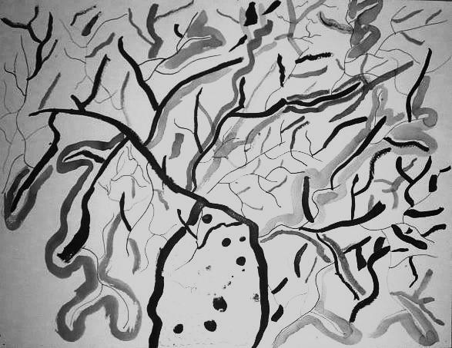
Iva Hruby,4.r.

Slide 30
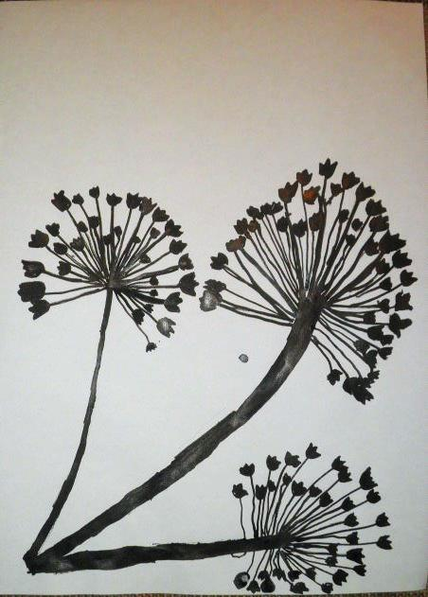
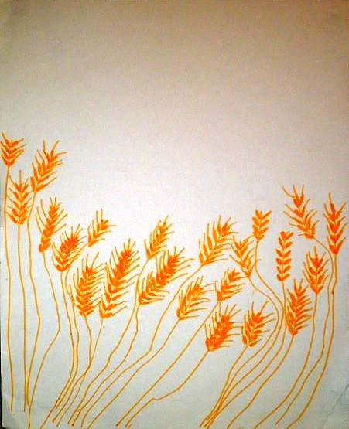
Mia Pajtak, 4.r.
Antonio Ćosić,3.r..

Slide 31
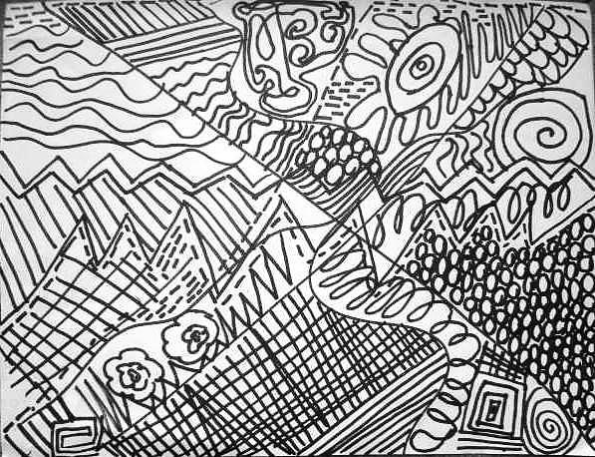
Eva Šostarec,2.r.

Slide 32
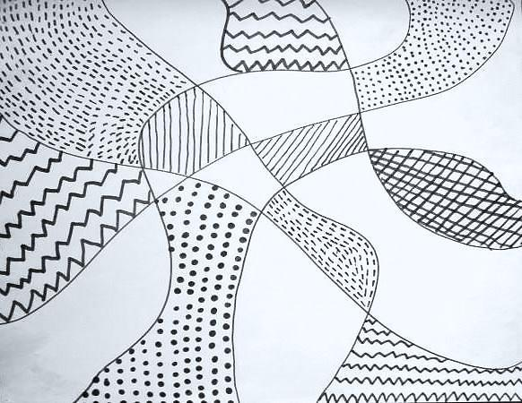
Simona Starčević, 2.r.

Slide 33
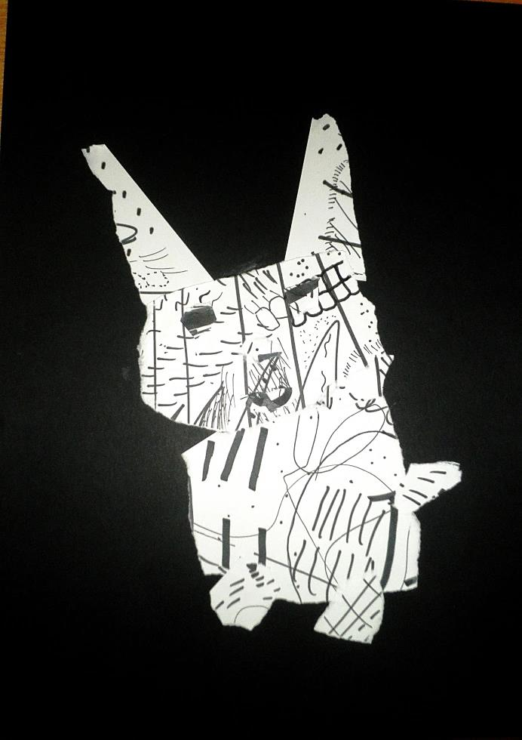
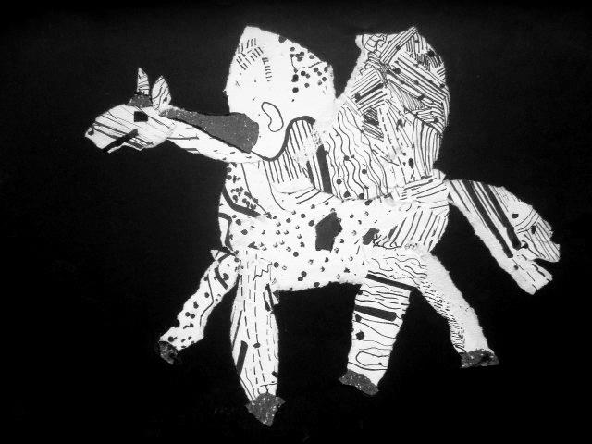
Iva Hruby,3.r.
Lela Remenarić ,3.r.

Slide 34
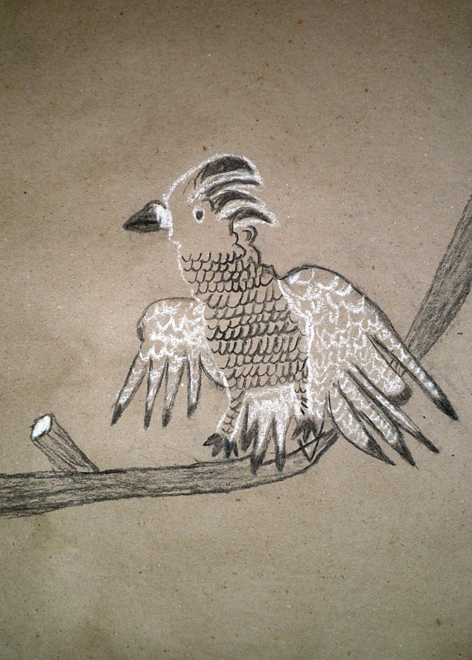
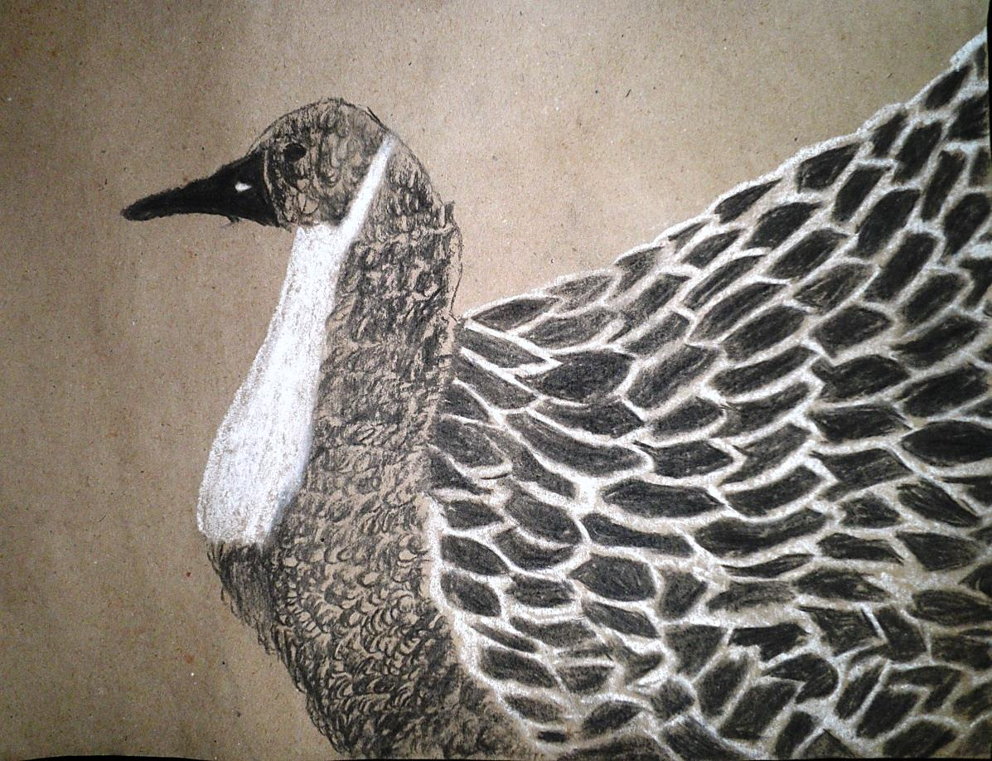
Ivona Miklobušec,3.r.
Karla Bertić,3.r.

Slide 35
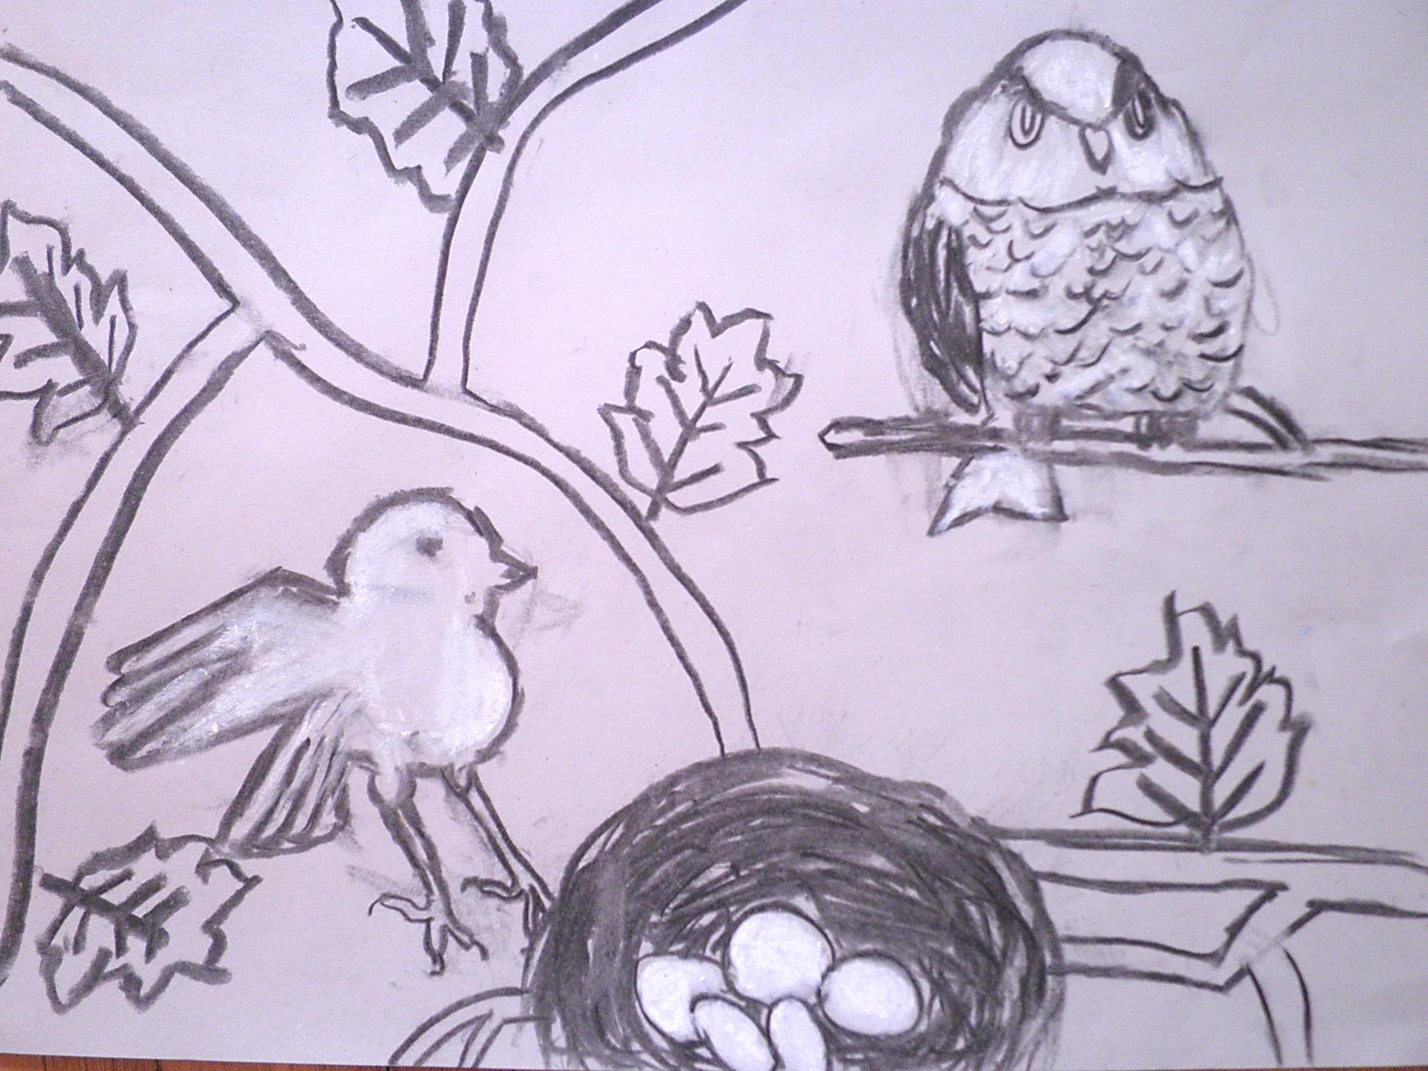
Karla Bertić,3.r.

Slide 36
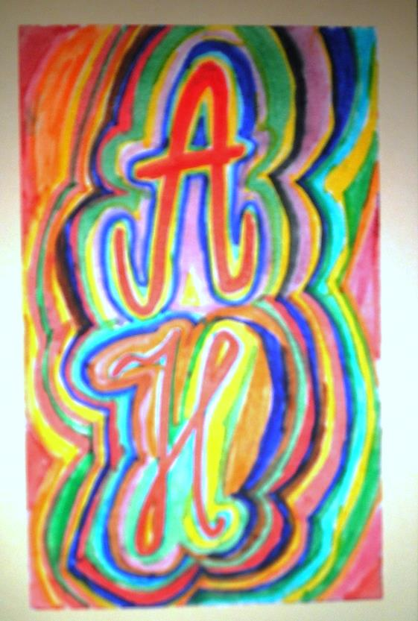
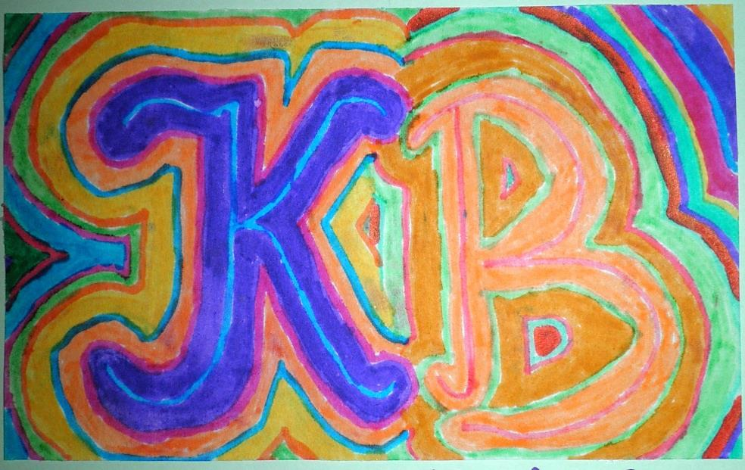
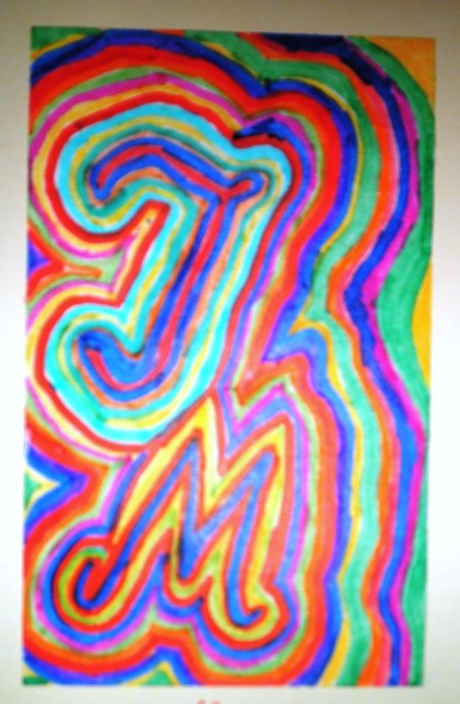
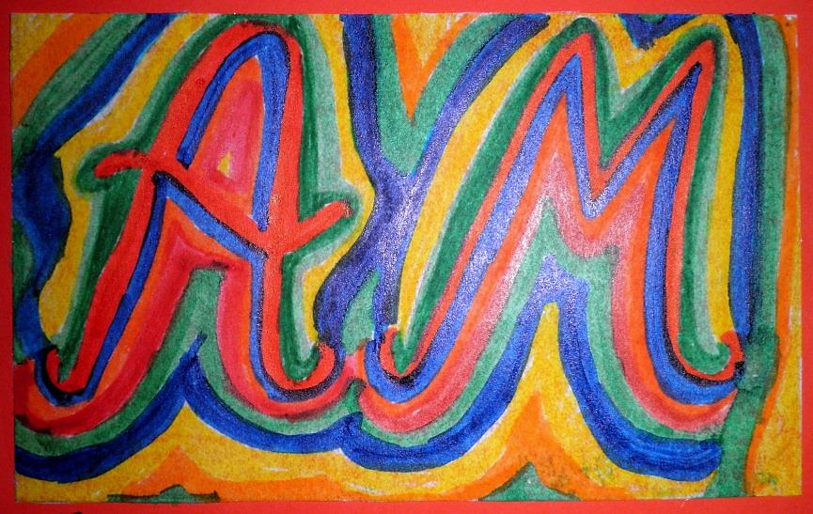
Karla Bertić,3.r.
Antonia Hodalić,3.r.
Antea Miklobušec,3.r.
Ivona Miklobušec,3.r.

Slide 37
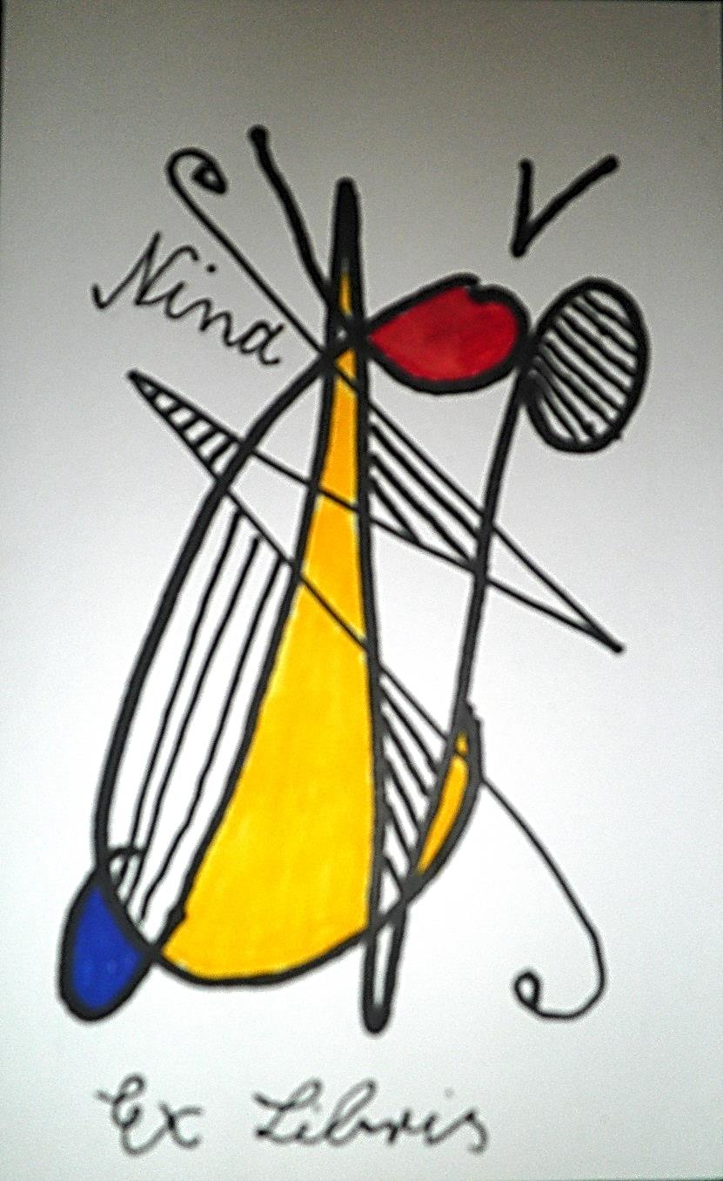
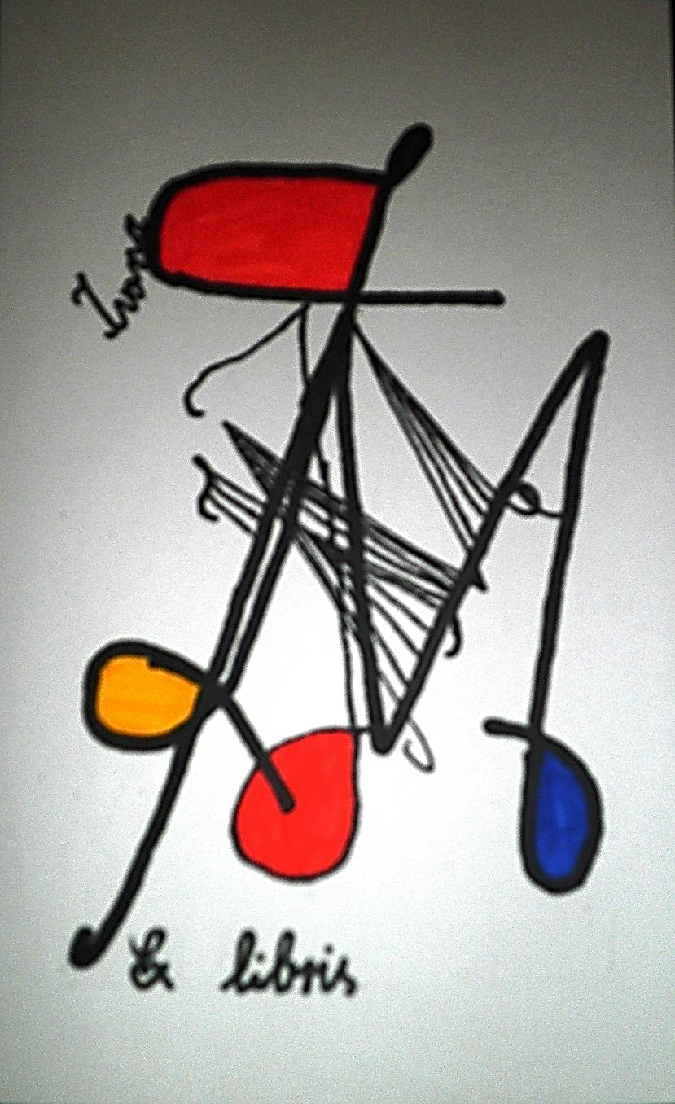
Nina Čermak,2.r.
Ivona Miklobušec,2.r.

Slide 38
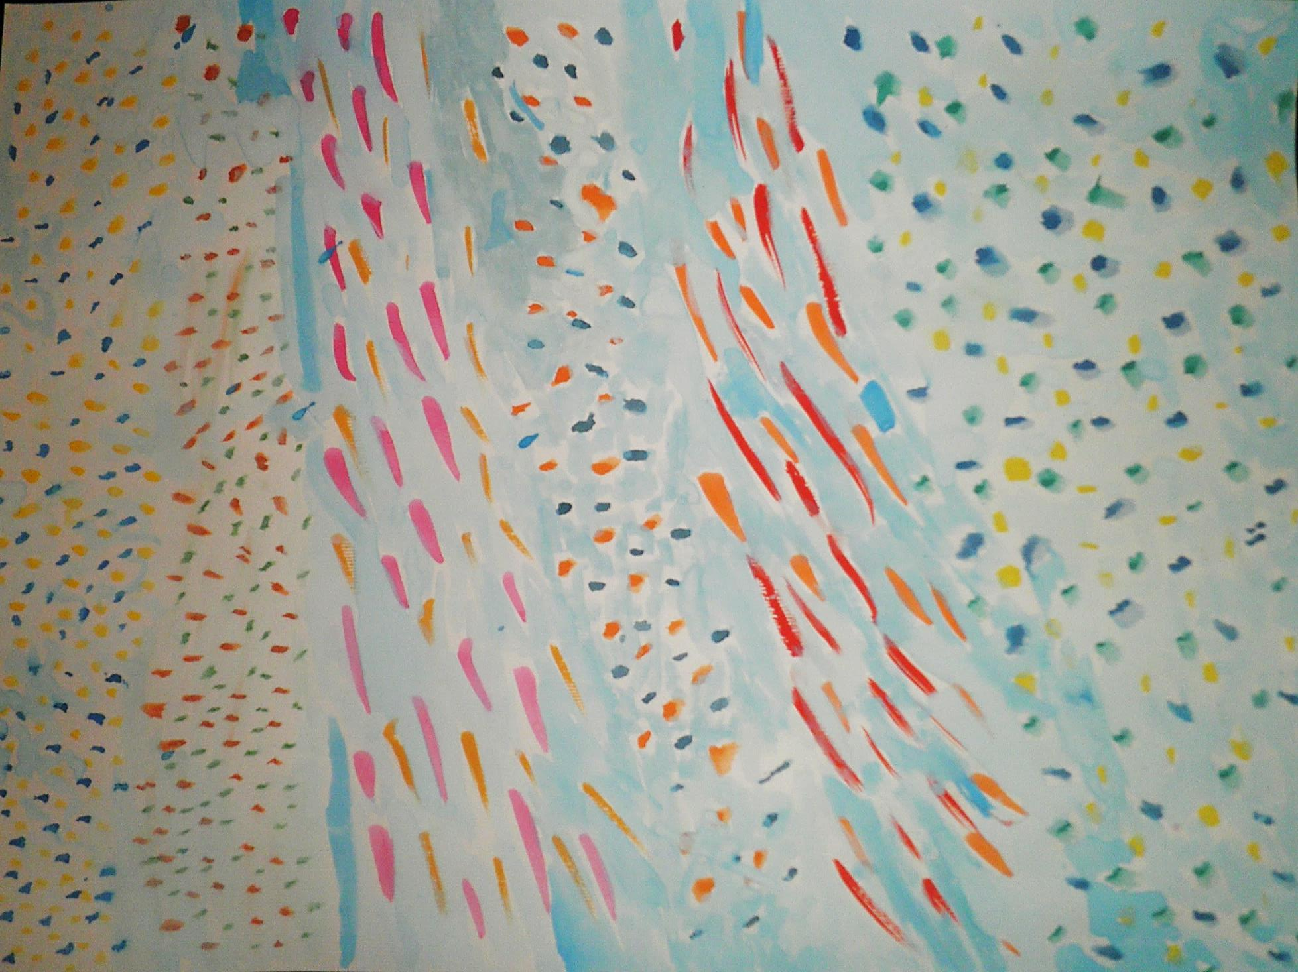
Nina Čermak,3.r.

Slide 39
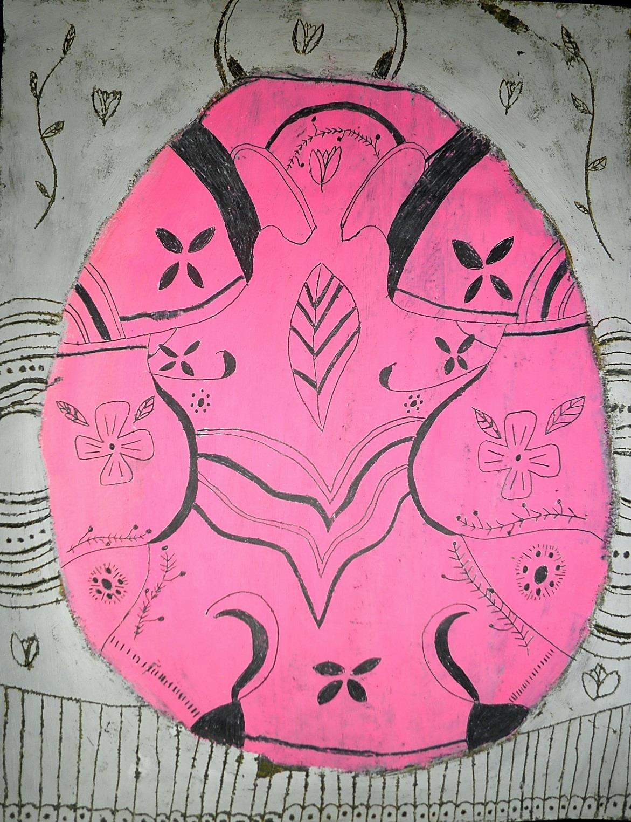
Nina Čermak,3.r.

Slide 40
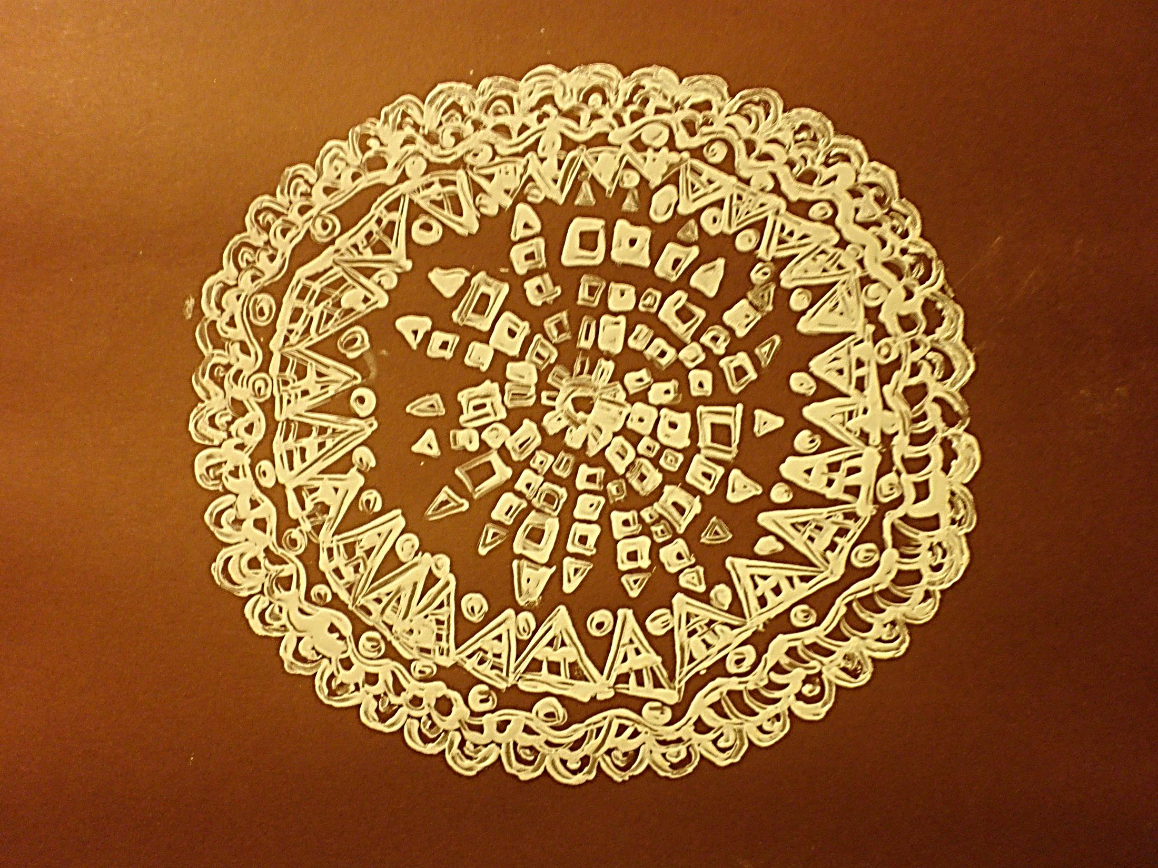
Luciano Grine,2.r.

Slide 41
LITERATURA
Nastavni plan i program za osnovnu školu 2006./2007.
Mati,Ida – Košćec,Gordana: Točka, crta, svijet 1 i 2, priručnik s CD-om za učitelje/učiteljice likovne kulture u prvom i drugom razredu osnovne škole, Profil, Zagreb, 2007.
Mati,Ida – Košćec,Gordana: Točka, crta, svijet 3 i 4, priručnik s CD-om za učitelje/učiteljice likovne kulture u trećem i četvrtom razredu osnovne škole, Profil, Zagreb, 2008.
Internetske stranice:
http://:likovna-kultura.ufzg.unizg.hr/index.htm
www.public-domain-image.com ( 4.5.2014.)

